Slide 1

行政院第3477次會議
政府資料開放(OPEN DATA)
具體成效
國家發展委員會
報告人：資訊管理處簡處長宏偉
104年12月3日

Slide 2
大 綱
壹、前言
貳、推動成果
參、未來展望
肆、結語

Slide 3



前言
資料開放(Open Data)是資訊社會主要的基礎建設
優化政府治理
帶動服務創新
驅動數位經濟
Data → Value

Slide 4

實踐創意臺灣 (ide@ Taiwan 2020)
以資料開放為基礎，落實推動創意臺灣 (ide@ Taiwan 2020)
智慧生活
智慧健康照護
數位學習活化教學
行動寬頻服務
智慧國土
網路經濟
智慧運輸
智慧災防
智慧城鄉
Bank 3.0
數位金融環境
電子商務產業生態系統
資料開放
基礎環境

Slide 5
推動成果

Slide 6
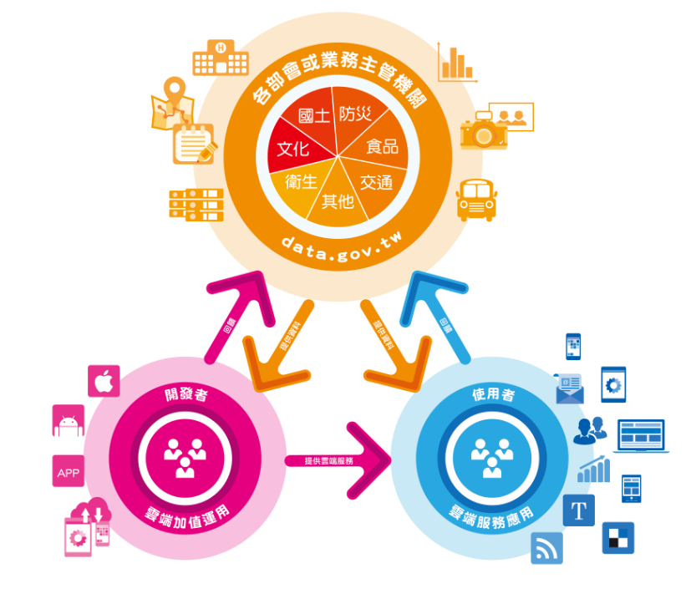
我國資料開放2015年全球排名可望進步
開放知識基金會(Open Knowledge Foundation)公布2015年開放資料指標(Open Data Index)評比報告，臺灣2013年第36名、2014年第11名，2015年名次可望進步!

Slide 7
近年資料開放數量大幅成長
104年10月31日已開放達1萬2,200項，較103年底3,377項，大幅成長2.6倍
交通、財政、金融等領域開放多項高應用價值資料集
交通資料庫
（含ETC）
政府預決算/支出
電子地圖
雨量站觀測
近期代表性資料集

Slide 8
主題式推動開放資料
經濟部與國發會以應用主題彙集民間需求，已召開8場座談會，開放契合民間需求主題資料
企業
物業管理
連鎖展店
物流運籌
公共利益價值高
科學技術
防災地理空間
會展
能源
金融投資
經濟價值高
法律
文化創意
保險
批發零售
電子商務
警政
農業
食品安全
通訊傳播
交通
環境氣候
社會福利
藝術
民生
不動產
觀光
公共服務
體育
就業
教育
消費性
產品
就醫用藥
民眾
※ 標示說明
黃底(黃色區塊)已辦理重點座談會討論資料需求，經濟部工業局將持續蒐集民間需求。

Slide 9


科技三箭第一箭
1.
建立政府資料開放諮詢機制
資料開放
推動策略
3.
2.
公私跨域合作應用推廣
完備信賴資料開放環境

Slide 10

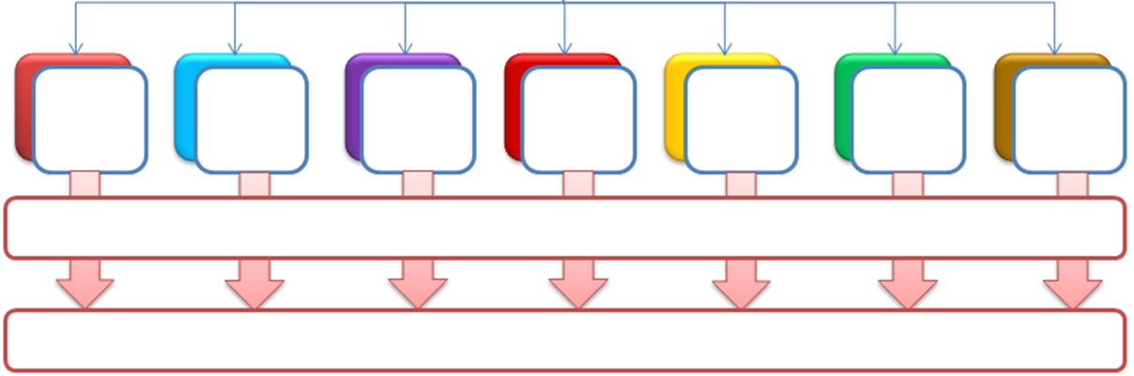
建立政府資料開放諮詢機制(1/2)
建立資料開放諮詢二級制
會議成員(委員8-11人)
召集人：行政院資訊長
機關代表：法務部、經濟部、財政部、國發會
民間代表：公（協）會、社會團體代表、學者專家
行政院諮詢小組
召開會議以擬定政策
及檢視整體推動成效
幕僚機關
國家發展委員會
會議成員(委員11-21人)
召集人：部會資訊長
機關代表：法制單位、資訊單位、主計單位、各業務單位
民間代表：業務領域代表、公(協)會代表、社會團體代表、專家學者（民間不得少於總人數1/3）
其他
部會
內政部
財政部
教育部
衛福部
經濟部
交通部
……
依各部會業務範圍推動資料分級諮詢
所屬機關依據分級結果提供開放資料

Slide 11
建立政府資料開放諮詢機制(2/2)
開放重點資料
統計
主計總處主導開放國家統計相關資料，如GDP等
預算
主計總處訂定標準程序，引導各部會開放中央政府預算、決算資料等
法制
法務部積極開放，免申請程序開放法規資料庫
選務
環境資源
中選會再造選務流程，開放選舉資料庫
環保署開放空氣品質即時污染指標資料
經濟部自來水公司開放水質資料
交通部開放ETC、天氣預報等資料
內政部開放通用版電子地圖圖資資料

Slide 12
完備信賴資料開放環境(1/2)
訂定資料開放指導規範
  總統104年元旦祝詞
  行政院第3322、3429次院會決議
  創意臺灣 (ide@ Taiwan 2020)政策白皮書
政策
  政府資料開放進階行動方案
行動方案
行政院及所屬各級機關政府資料開放作業原則
政府資料開放資料集管理要項
政府資料開放授權條款
政府資料開放諮詢小組設置要點
各機關資通訊應用管理要點
政府機關資訊採購建議書徵求文件參考
資料集詮釋資料標準規範
政府資料開放跨平臺介接規範
共通性資料存取應用程式介面規範
政府資料分類及授權利用收費原則
資料品質評鑑機制(研議中)
作業原則
部會及所屬機關（構）資料開放行動策略
目標、推動現況、策略、推動作法、預計時程、高價值資料集及跨域合作亮點等
部會行動策略

Slide 13


完備信賴資料開放環境(2/2)
授權條款重大突破
民間與政府協作的最佳實例
相容
創用CC授權 姓名標示 4.0 國際版本
版本更新自動套用
使用者A
編輯
改作…
使用者B
編輯
使用者C
編輯
改作…
改作…
政府資料開放授權條款
再轉授權

Slide 14





公私跨域合作應用推廣(1/2)
發展資料創新應用，帶動區域產業轉型升級
推動加值應用
建立示範標竿
累計補助38家業者運用Open Data開發創新產品/服務或商業應用，以建立創新服務模式與提升企業競爭力，帶動業者投資與營收達3.28億元。
V
alue-add
I
累計促成718件Open Data創新應用提案，獎勵其中之113項創新服務(包含學生、個人及新創企業)
促成10家新創企業成立，並透過政府機關與企業設組，提升服務品質或解決問題。
促進創新創意
提升應用能量
nnovation
T
強化人才培育
健全環境發展
開設10門課程，培育198人次；完成2門線上課程。
raining,Tech,
Legal
透過臺泰跨國Open Data Hackathon，對交通運輸、公共衛生、防救災害主題獎勵4個創新方案。
藉由辦理亞太開放資料高峰論壇，邀請臺、美、泰、韓、日、菲、印尼代表交流產業應用、政策與公民合作等，同時倡議成立亞洲開放資料合作組織，促使區域交流合作。
A
加強民間宣導
提升產業認知
wareness
L
透過多元管道蒐集民間資料需求累計達352項，已促成88項資料集開放。
凝聚需求共識
有效連結供需
ink
Supply
Demand

Slide 15










公私跨域合作應用推廣(2/2)
民間協作量能蓬勃發展，接軌國際組織
國內社群與公協會
國際組織
開放政府夥伴關係聯盟
臺灣已於104年10月
遞送加入意向書
英國開放資料研究所
民眾
美國

Slide 16
未來展望

Slide 17
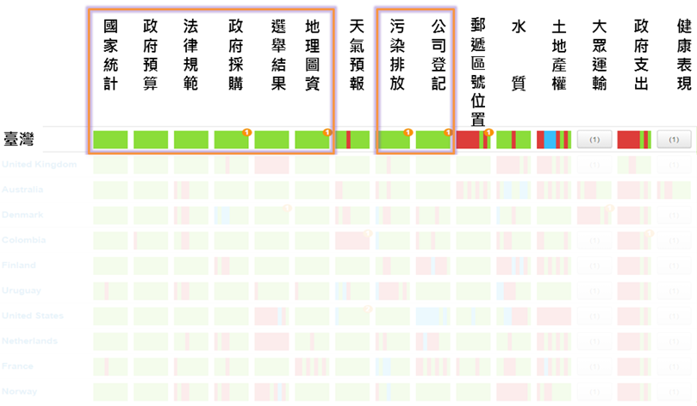
2015年評比表現亮眼項目
國家統計、政府預算、法律規範、選舉結果、政府採購、地理圖資、污染排放、公司登記

Slide 18
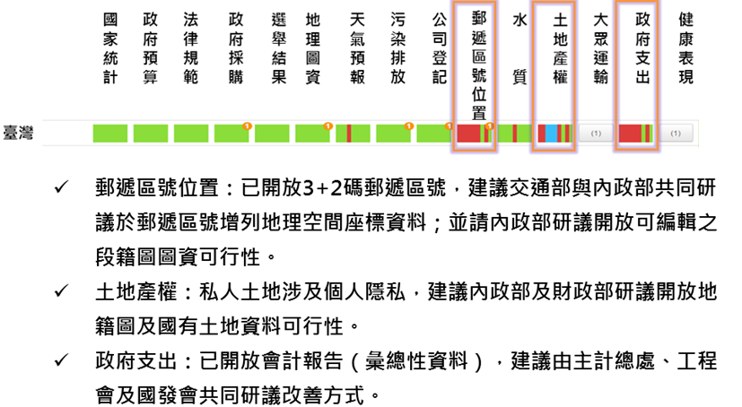
改善建議
持續強化郵遞區號位置、土地產權、及政府支出等面向

Slide 19
展望:落實資料分類及提升資料品質
政府資料分類及授權利用收費原則
資料分為三類
  甲類：開放資料(Open Data)，不收費、開放格式、不可撤回，及得再轉授權
  乙類：有限度再利用資料，有限制利用條件，例如收費或保留撤回權等
  丙類：不開放資料，法律規定不得公開等
研擬資料品質評鑑機制
依據國際發展趨勢
檢視調整評鑑指標
評鑑指標
政府資料開放目標
整體成效
部會自評
行政院資料開放諮詢
小組督導推動成效
部會依據評鑑指標
進行資料開放自評

Slide 20

展望：擴大民間協作與參與
擴大與民間資料中心合作
提供學界開放資料研發平台，供國內研究人員及社群使用
以民間社群力量進行資料格式清整改善
就資料去識別化需求進行技術研發
建立資料修正及反饋機制
整合各國政府單位開放資料
開放創新企業及政府機關於 TODC 平台上建立應用典範
政府資料開放平臺
內政資料
環境資料
氣象資料
文化資料
●
●
●
衛生資料
政府資料專區
取得開放資料
匯集
清理
民間回饋專區
創新發展
修正
VM
VM
VM
VM
以開放文化基金會為例
修正後資料
Storage

Slide 21


展望：帶動資料開放服務產業發展
已輔導程思科技、李慕約有限公司、房點子顧問有限公司等10家新創公司
發展多元創新資料服務與人才
與產學研合作培育多元創新資料服務與人才，促成民間資料經濟營運及引導新創公司成立
推動資料服務產業鏈補助
推動資料服務產業鏈補助，發展創新服務模式並推動產業升級轉型
推廣標竿資料應用服務
以我國應用案例為基礎，推廣標竿資料應用服務，並協助我國業者拓展國際市場，提升資料經濟價值

Slide 22
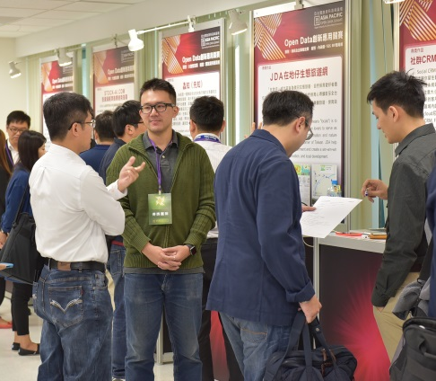


展望：國際典範
推動成立「亞洲開放資料合作組織」，爭取於APEC架構下運作
  10/14亞太開放資料高峰論壇，邀請6國7單位(美國、日本、韓國、泰國、菲律賓、印尼)Open Data推動單位與專家來台，高達18位講師，論壇現場產官學研超過390人參與。
  10/15亞洲開放資料交流會議，由六成員國(台灣、日本、韓國、泰國、菲律賓、印尼)首度進行「亞洲開放資料合作組織」工作籌備會議。
因亞洲經濟文化與歐美地區迥異，本次共識以論壇形式推動亞洲開放資料合作組織
台灣為首任主席，並擔任秘書處，建立推廣網站平台，泰國為次年主席。
對目前開放資料評比機制進行研究，協助亞洲國家在評比中取得較佳成績，並提出符合亞洲國家文化的評比指標。
具體共識
研議將此合作組織納入APEC架構下運作。
跨國工作會議-針對2016論壇、跨國活動、亞洲評比指標等進行討論。
會員提供各國開放資料活動訊息，由秘書處彙整並建立網站平台來共同推廣。
後續合作

Slide 23
結語
  以資料開放為基礎，推動「創意臺灣 (ide@ Taiwan 2020)」
  加速開放、民間參與，2020年達成開放3萬項資料集
  民間協作，創新經濟量能
  成為國際開放資料標竿

Slide 24


簡報完畢

